Slide 1

Angol nyelv és civilizáció: Fedezd fel a világ nyelvét és kultúráját!
Fedezzük fel együtt, miért az angol a globális kommunikáció kulcsa, és hogyan nyitja meg előtted a világ lehetőségeit!

Slide 2
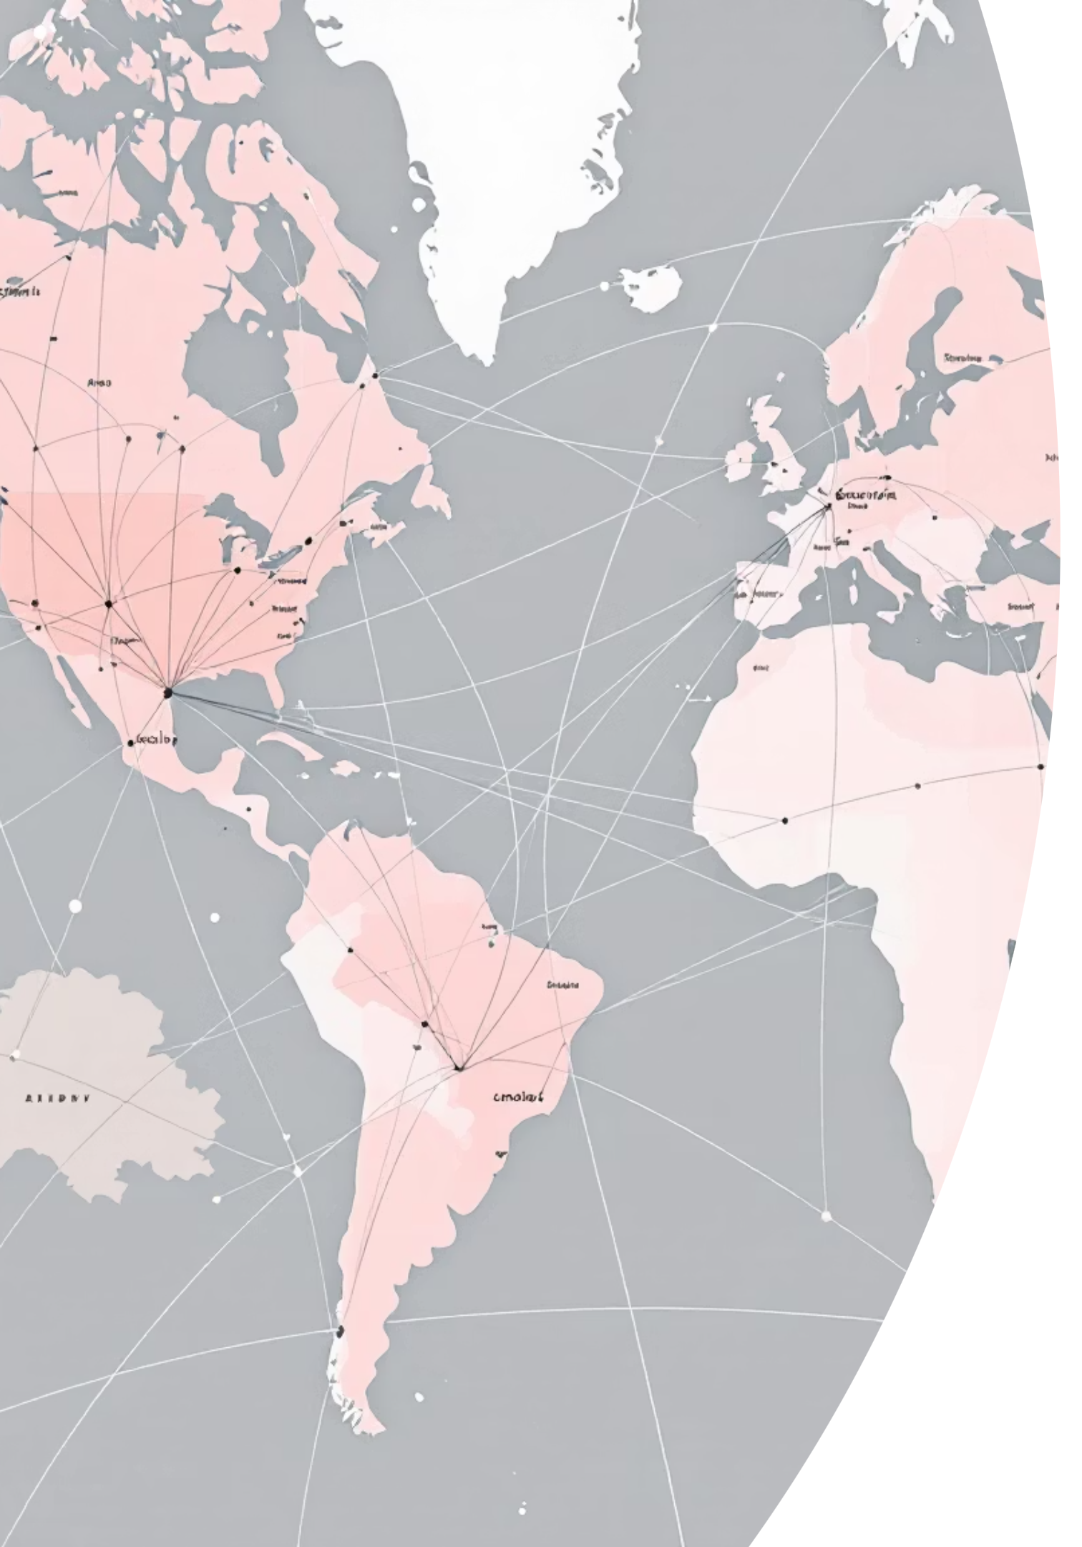




Az angol nyelv szerepe a világban
Világnyelv: 1,5+ milliárd beszélő
Univerzális kommunikáció
Az üzleti, tudományos, internetes és szórakoztatóipar globális nyelve, ami hidat épít a kontinensek között.
Több mint másfél milliárd ember kommunikál angolul, ezzel ez a Föld legszélesebb körben használt nyelve.
Diplomáciai és hivatalos nyelv
Az ENSZ és az EU hivatalos munkanyelve, elengedhetetlen a nemzetközi diplomáciai kapcsolatokhoz.

Slide 3
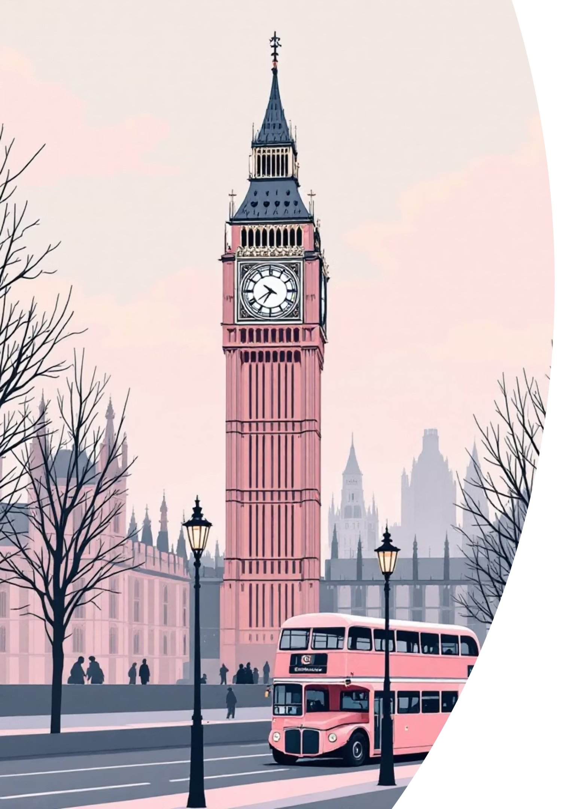
Brit kultúra: Tradíció és modernitás találkozása
Kulturális ikonok
A brit humor
Shakespeare irodalmi öröksége, a Harry Potter varázslatos világa és a Beatles zenéje generációk óta inspirálnak, világszerte meghatározó kulturális jelenségekként.
A szarkazmus és az önirónia határozza meg a brit humor egyediségét. Ez a stílus híven tükrözi a britek világlátását és kommunikációs kultúráját.
A brit humor megértése kulcsfontosságú a társadalom és a mindennapi kommunikáció mélyebb megismeréséhez.
A királyi család és a londoni Big Ben ikonikus jelképei a brit hagyományoknak és történelmi folytonosságnak.

Slide 4
Amerikai kultúra: A szabadság és sokszínűség olvasztótégelye
Hollywood varázsa
Zenei legendák
Életmód exportja
A világ filmiparának központja, évi több mint 11 milliárd dolláros bevételével formálja a globális popkultúrát.
Beyoncé és Michael Jacksonhoz hasonló szupersztárok formálták a modern popzenét, világszerte milliókat inspirálva.
A fast food, az NBA és NFL, valamint az ünnepek, mint a Halloween és Hálaadás, mára globális jelenségekké váltak, közösségeket teremtve.

Slide 5

Angol nyelv és kultúrák: meglepő tények
170K+
350+
1000+
Aktív szókincs
Nyelvi gazdagság
Brit vs. Amerikai
Az angol nyelv több mint 170 000 aktívan használt szót számlál, folyamatosan gyarapodva új kifejezésekkel.
Az Egyesült Államokban több mint 350 különböző nyelven beszélnek, ám az angol a legelterjedtebb közös nyelv.
Több ezer szó és kiejtésbeli különbség jellemzi a brit és amerikai angolt (pl. lift vs elevator, colour vs color).
„A nyelv nem csupán kommunikációs eszköz, hanem kultúra, történelem és identitás hordozója is.”

Slide 6

Kezdőknek szóló nyelvi tippek
01
02
03
Alapvető kifejezések
Szórakoztató tanulás
Napi gyakorlás
Sajátíts el 10 alapvető kifejezést, amelyekkel bárhol boldogulsz: Hello, Thank you, Excuse me, Where is...?, How much...?
Merülj el az angol nyelvű filmek, sorozatok és zenék világában. Kezdd felirattal, majd fokozatosan válts nélküle!
Gyakorolj naponta 5-10 percet – akár csak pár szó erejéig. A következetesség a kulcs a ritkább, de hosszabb tanulási időszakok helyett.
Profi tipp: Állítsd angolra a telefonodat és a közösségi média felületeidet – így mindennap észrevétlenül tanulsz!

Slide 7



Angol szókvíz: Találd ki!
Nézd meg a képeket, találd ki az angol szót! Bővítsd szórakoztatóan a szókincsed!
Telephone box / Phone booth
Double-decker bus
Tea and biscuits
A piros telefonfülke London ikonikus szimbóluma.
London elengedhetetlen kétszintes busza a városi közlekedésnek.
Klasszikus brit délutáni tea süteménnyel – egy kulturális hagyomány.
Jutalom: Már néhány tipikusan brit dolgot is tudsz angolul! 🎉

Slide 8

Fiatalos nyelvi trükkök és szleng
Hétköznapi szleng
Online rövidítések
Social media nyelv
Cool – menő, klassz
LOL – Laugh Out Loud
FOMO – Fear Of Missing Out
Awesome – fantasztikus
BRB – Be Right Back
Slay – Remekelsz!
No way! – Na ne!
OMG – Oh My God
Vibe – Hangulat
That's lit! – Ez durva jó!
Sus – Gyanús
ASAP – As Soon As Possible
A mémek és TikTok trendek ismerete kulcs a globális fiatalokhoz és a digitális kultúra megértéséhez.

Slide 9




Hogyan segíthet az angol a jövődben?
Karrierlehetőségek
Utazás és tanulás
Kreatív karrierek
A globális munkaerőpiacon az angol nyelvtudás alapkövetelmény: a világ munkahelyeinek több mint 70%-a elvárja.
Az angol nyelv szabaddá tesz: utazz, tanulj külföldön, és köss könnyedén nemzetközi barátságokat.
Író, színész, influencer, programozó, zenész – az angol számtalan kreatív karrierutat nyit meg előtted.
Az angol nyelv ismerete ma már nem luxus, hanem szükséglet a sikeres jövőhöz!

Slide 10

Beszélj angolul, hódítsd meg a világot!
Ne félj hibázni
A fejlődés kulcsa a gyakorlás. Ne feledd, minden hiba egy lépés a mesteri tudás felé – merj beszélni!
Élj angolul minden nap
Merülj el a nyelvben! Hallgass zenét, nézz filmeket, kövesd kedvenc külföldi alkotóidat – a tanulás kaland!
Készen állsz?
Let's start your English adventure today! A világ nyitva áll előtted – az angol a kulcsod hozzá! 🌍✨

